Slide 1






TRƯỜNG TIỂU HỌCXUÂN YÊN
Chào mừng quý thầy cô về dự tiết
AÂM NHAÏC LÔÙP 1
GV thực hiện:TRẦN THỊ LOAN

Slide 2
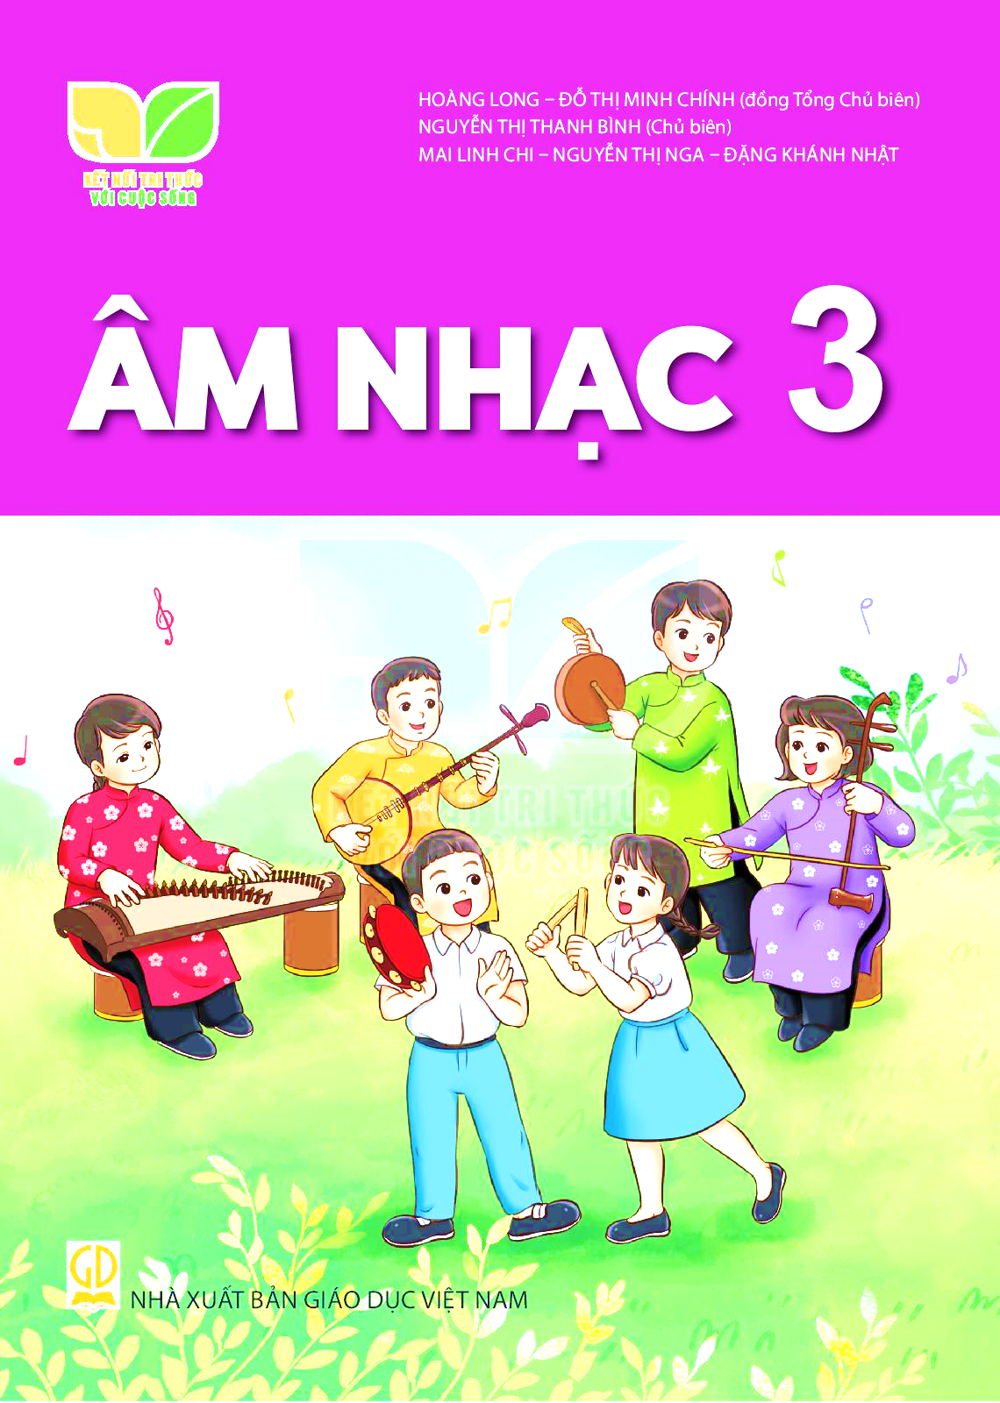


TIẾT 1 – CHỦ ĐỀ 2
Gv: Trần Thị Loan

Slide 3


KHỞI ĐỘNG

Slide 4




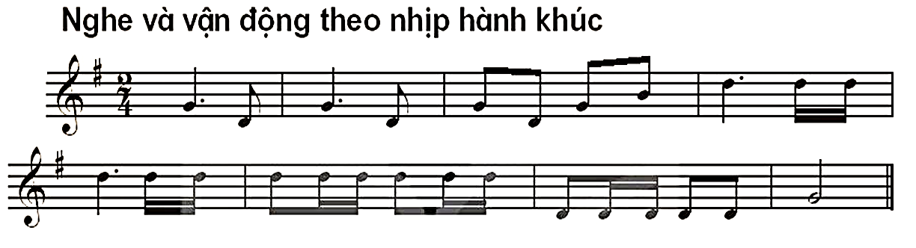
NHẠC

Slide 5



QUỐC CA VIỆT NAM
Nhạc và lời: Văn Cao

Slide 6


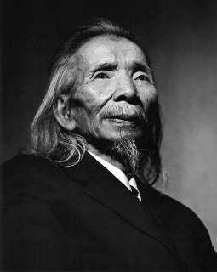
TÁC GIẢ
Nhạc sĩ Văn Cao sinh ngày 15/11/1923, mất ngày 10/7/1995 là một nhạc sĩ, hoạ sĩ, nhà thơ, chiến sĩ biệt động ái quốc. Ông là tác giả của ca khúc Tiến quân ca, Quốc ca chính thức của nước Cộng hoà xã hội chủ nghĩa Việt Nam

Slide 7
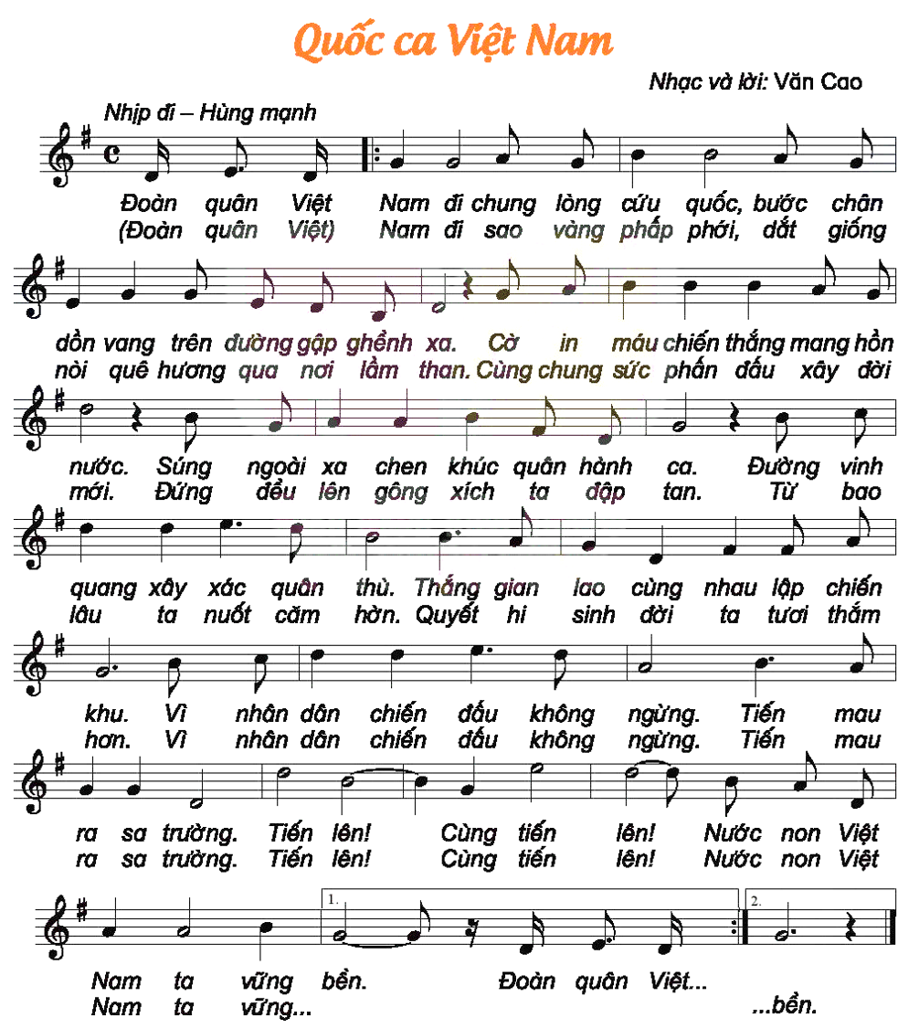


Slide 8

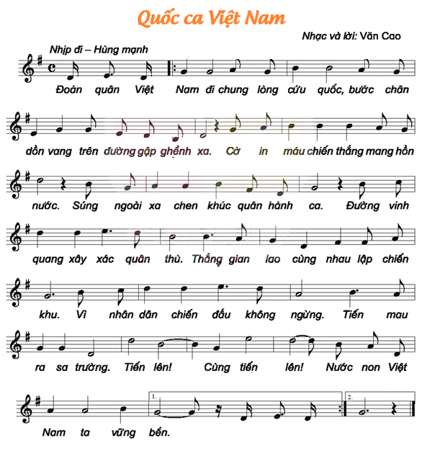
NGHE HÁT MẪU
NGHE GIAI ĐIỆU

Slide 9


ĐỌC LỜI CA
Đoàn quân Việt Nam đi chung lòng cứu quốc,
bước chân dồn vang trên đường gập ghềnh xa.
Cờ in máu chiến thắng mang hồn nước.
Súng ngoài xa chen khúc quân hành ca.
Đường vinh quang xây xác quân thù.
Thắng gian lao cùng nhau lập chiến khu.
Vì nhân dân chiến đấu không ngừng. Tiến mau ra sa trường.
Tiến lên! Cùng tiến lên! Nước non Việt Nam ta vững bền

Slide 10
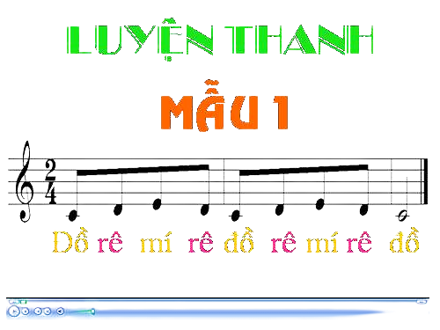
LUYỆN THANH

Slide 11
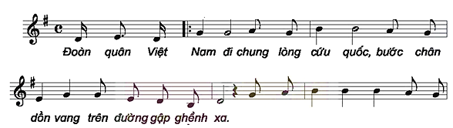
CÂU 1

Slide 12
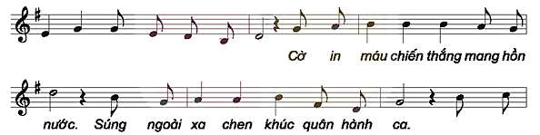
CÂU 2

Slide 13
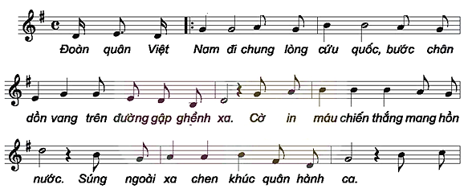
CÂU 1+2

Slide 14
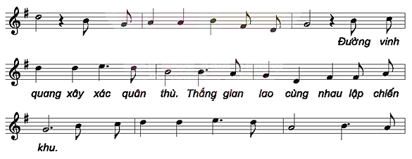
CÂU 3

Slide 15
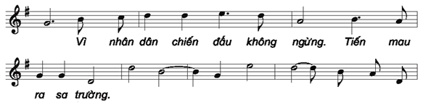
CÂU 4

Slide 16
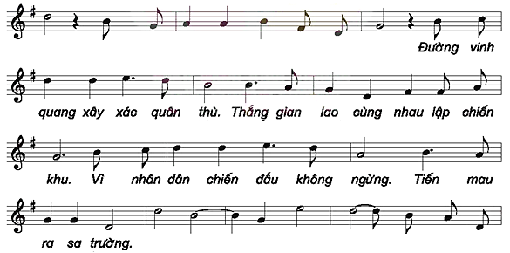
CÂU 3+4

Slide 17
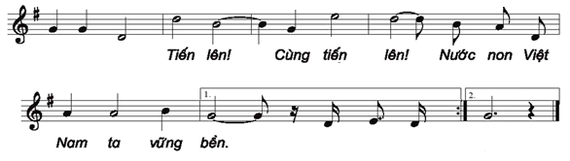
CÂU 5+6

Slide 18
NHẠC ĐỆM

Slide 19

HÁT KẾT HỢP
GÕ ĐỆM

Slide 20
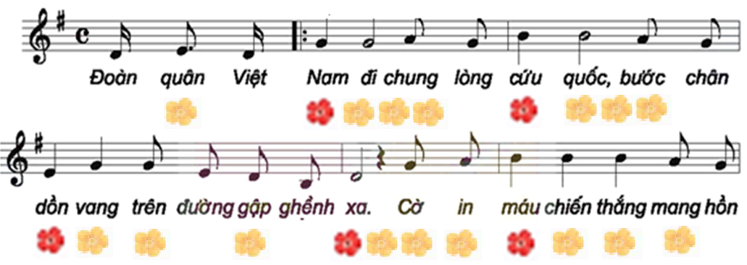
NHẠC ĐỆM

Slide 21
HÁT KẾT HỢP
VẬN ĐỘNG CƠ THỂ

Slide 22
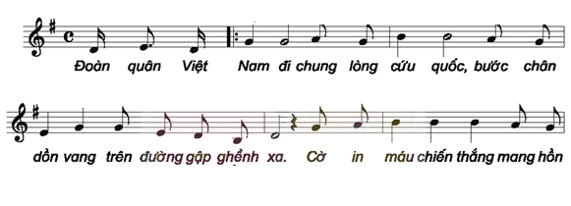


NHẠC ĐỆM

Slide 23
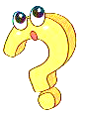
CÂU HỎI
Bài hát Quốc ca Việt Nam thường được hát khi nào?
Tư thế khi đứng hát Quốc ca Việt Nam?

Slide 24

HÁT VỚI TƯ THẾ
TRANG NGHIÊM

Slide 25
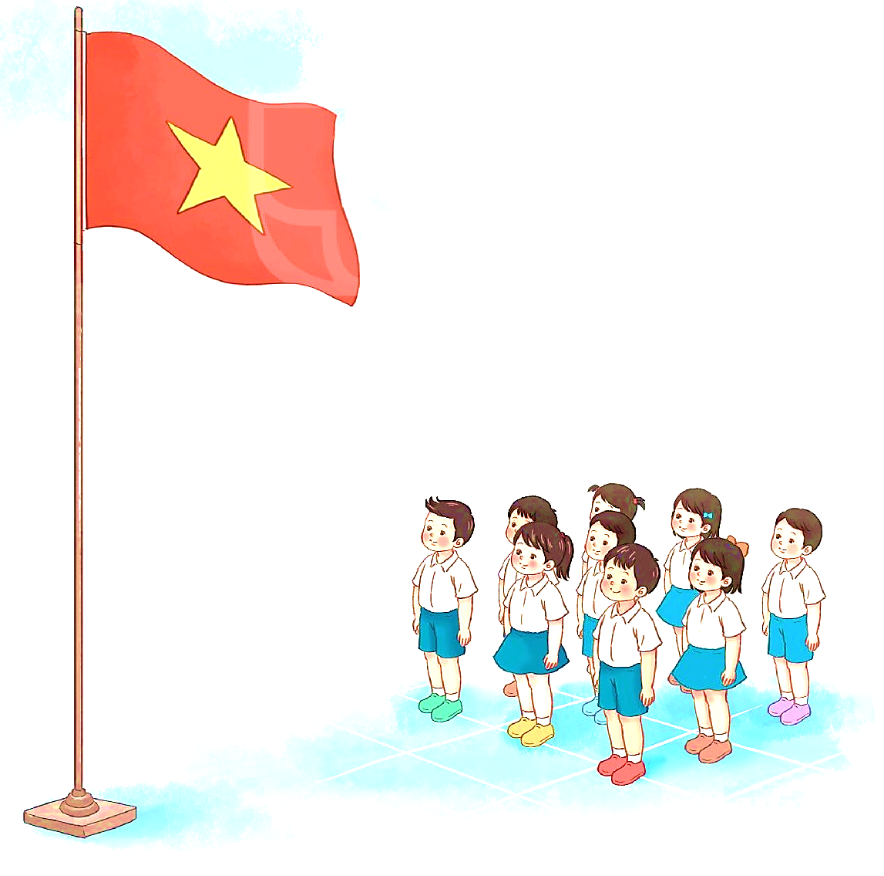
NHẠC ĐỆM

Slide 26
TIẾT 1 – CHỦ ĐỀ 2
HÁT:
QUỐC CA VIỆT NAM

Slide 27


Bµi häc kÕt thóc

